Slide 1
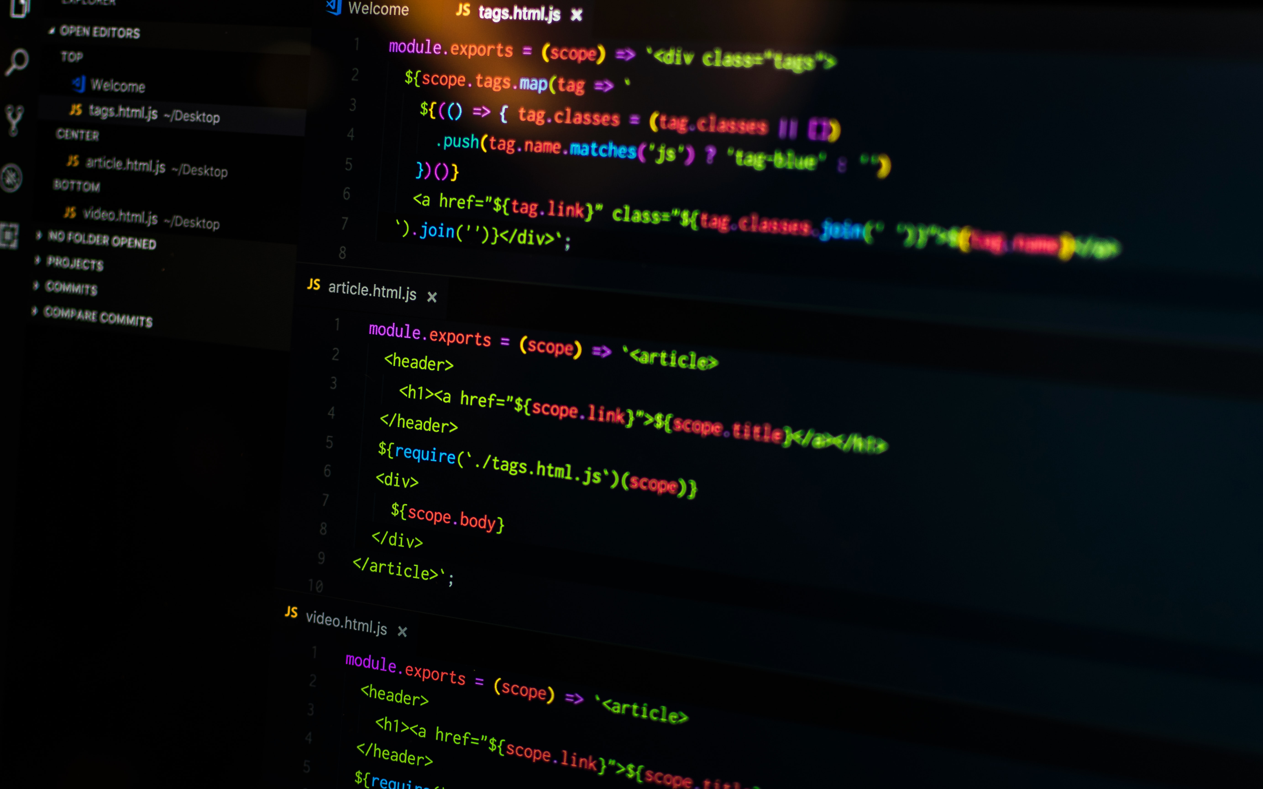
Desenvolvimento de Software para Web
Prof. Jefferson de Carvalho
Notes:
<número>

Slide 2
Objetivos
Objetivos Gerais
Entender como usar scripts e linguagens de marcação para construir interfaces dinâmicas
Como usar a IA de forma eficiente na construção de páginas dinâmicas
Objetivos específicos:
Conhecer e aplicar conceitos de HTML e CSS
Conhecer e aplicar conceitos de HTML5
Conhecer e aplicar conceitos de Javascript
Conhecer e aplicar conceitos de JSON
Aplica IA onde for necessário e ENTENDER o quê está sendo gerado

Slide 3
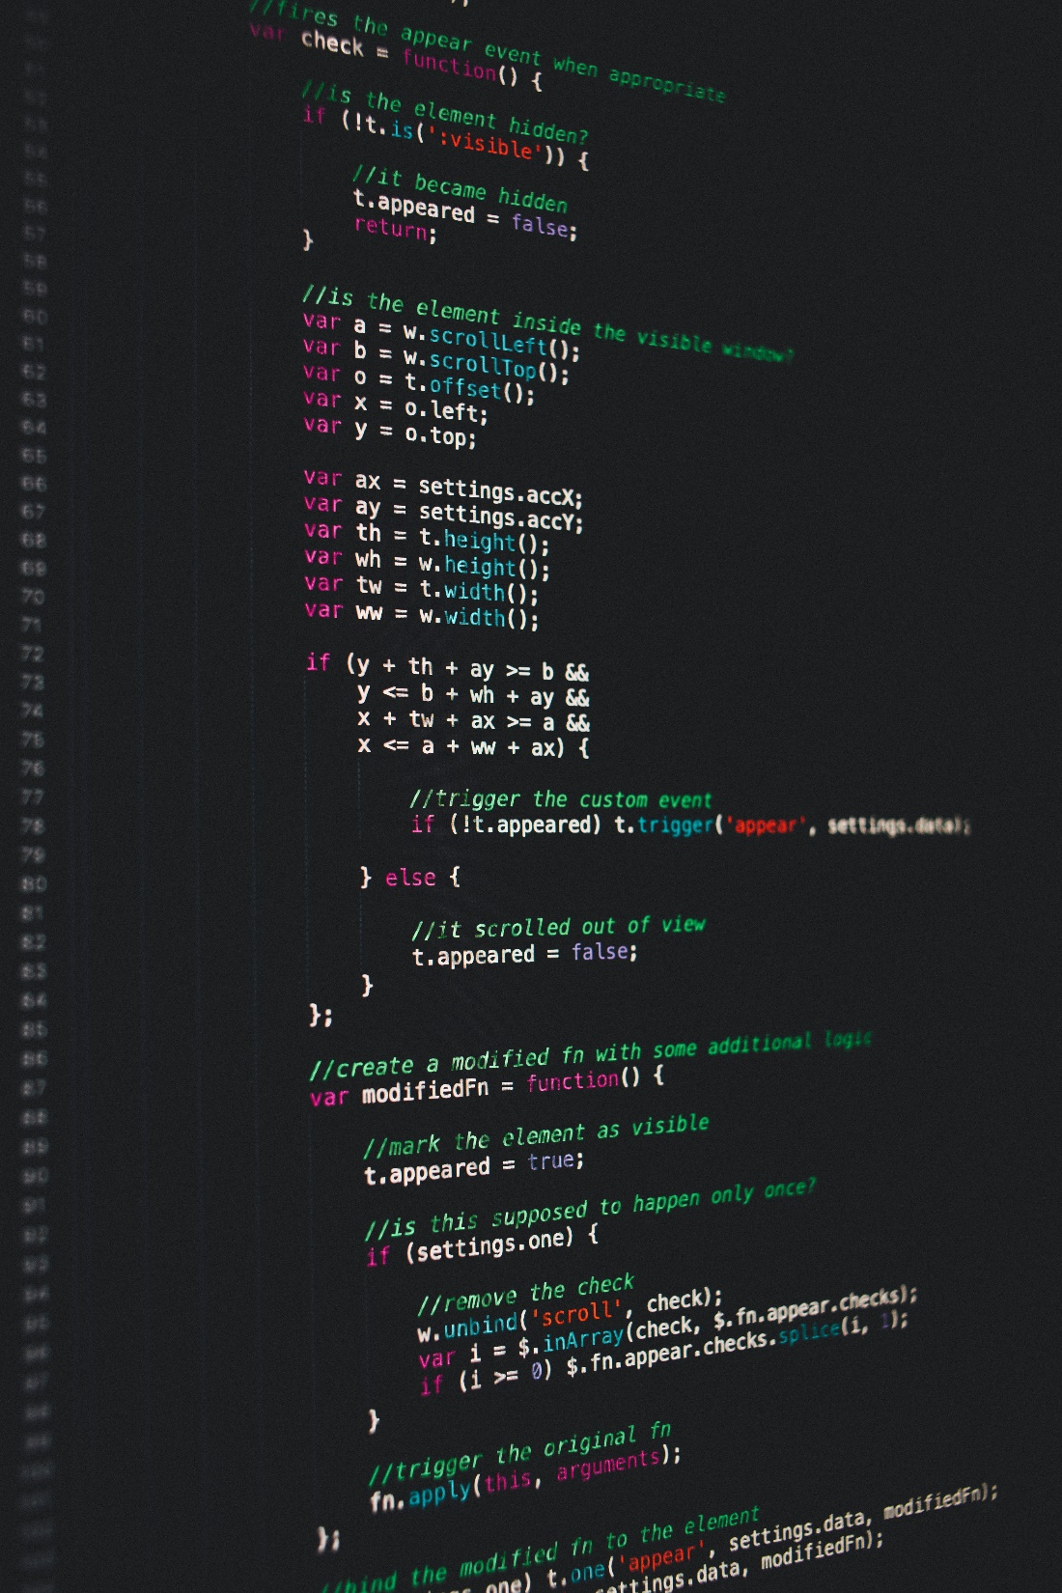
Conteúdo Programático
HTML
Tags, atributos, elementos semânticos...
CSS
Seletores, cores, fundos, bordas...
Layouts
Componentes
Bibliotecas CSS
JavaScript
HTML DOM
JSON
Express + MongoDB

Slide 4
Ferramentas
Editor de código: VSCode
Avisos oficiais: SIGAA
Referência: w3schools.com
Códigos: github/jeffersoncarvalho
Video Aulas: Youtube (playlist a definir)
Comunicação: e-mail (jeffersoncarvalho@ufc.br)

Slide 5
Avaliação
2 Provas no PAPEL + 4 Trabalhos Parciais
Provas no Papel
20 questões de marcar (0,5 cada) (NO ENTANTO, POSSO COLOCAR ALGUMA SUBJETIVA E TIRAR AS DE MARCAR)
Trabalhos Parciais
1 versão sem IA
1 versão com IA
MÉDIA PARCIAL 1 e 2
NOTA DA PROVA * 0,8 + 1pt TRABALHO SEM IA + 1pt TRABALHO COM IA

Slide 6
Avaliação
MÉDIA FINAL:
(NOTA PARCIAL 1 + NOTA PARCIAL 2) / 2
SE MÉDIA FINAL >= 7, APROVADO
SE MÉDIA FINAL < 4, REPROVADO
CASOS CONTRÁRIOS, RECUPERAÇÃO (PROVA FINAL – 20 QUESTÕES DE MARCAR)
ATENÇÃO
OS TRABALHOS PARCIAIS SÃO OBRIGATÓRIOS. “ESCOLHER” NÃO FAZER O TRABALHO FINAL ZERA A NOTA DAS PROVAS.
AS EQUIPES DOS TRABALHOS DEVEM TER NO MÁXIMO 3 ALUNOS.
NOS TRABALHOS COM IA, A EQUIPE DEVE “ENTENDER” O CÓDIGO GERADO. APENAS COPIAR E COLAR O CÓDIGO, ZERA A NOTA DO TRABALHO E DA PROVA.

Slide 7
Dinâmica Atividades
As atividades são feitas em sala
Teremos atividade em sala na maioria das aulas
Se perder alguma atividade, é melhor fazer a atividade perdida (mesmo que não valha nada) para treinar a matéria anterior
É difícil fazer uma atividade sem fazer as anteriores
O conhecimento em programação é uma escada
Feedback das atividades é em sala
Individualmente, por demanda de vocês
Para todos, por correção da atividade em sala

Slide 8
Observações importante!
Autonomia
Atividades são individuais
Monitores e amigos podem ajudar pontualmente
Mas é necessário haver uma autonomia em fazer os trabalhos
Cuidado para não usar seus monitores como muletas
Trabalhos ficam super parecidos (quase cópia)
É preciso independência! Afinal, a prova é individual

Slide 9
Erros
Erros fazem parte do aprendizado!
É preciso saber resolver os erros sozinho.
Melhor processo de aprendizado: entender o erro e tentar consertar. Se não conseguir, pede ajuda.
Erro comum: Mudar o código na tentativa/erro sem entender o que está acontecendo

Slide 10
Processo de resolução de erros
O que fazer?
Ler mensagem de erro com calma
Traduzir para português
Tentar entender
Olhar o inspetor do navegador: verificar onde estão os elementos, se as regras css funcionaram…
console.log é seu melhor amigo! Imprimir variáveis na tela seguindo o fluxo da execução
Se não conseguir
Olhar no google/IA
Falar com o professor/monitor/amigo

Slide 11
Perguntas?
Prof. Jefferson de Carvalho
Prof. Victor Farias (slides cedidos)

